Slide 1

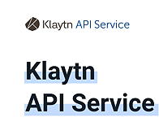
201114 6기 최선하

Slide 2
Contents
KAS
Klaytne Node API
Token History API
Wallet API
Anchor API

Slide 3
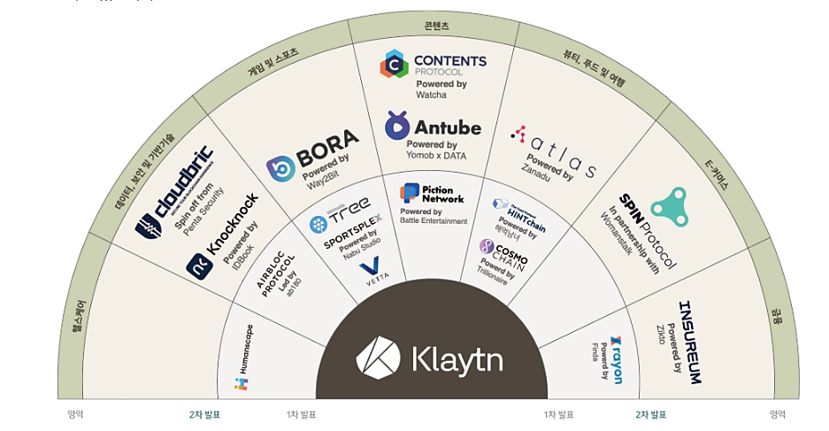
1. Klaytn API Service
KAS는 블록체인 플랫폼인 클레이튼(Klaytn)을 API로 사용할 수 있는 서비스입니다.
Notes:
API: Application Programming Interface
Front-end가 Back-end에 요청을 할 때 특정 규칙에 맞게 요청을 해야하는데
이러한 규칙이 API = 사용 규칙을 제공 하는 것

Slide 4
KAS를 사용하면
기존 클레이튼을 사용했을 때보다
훨씬 더 쉽게, 편하게, 빠르게
블록체인 애플리케이션을 개발할 수 있습니다.

Slide 5
2. Klaytn Node API
엔드포인트 노드 (Klaytn Endpoint Node, EN)란?
Notes:
Klaytn Node API 설명에 앞서
엔드포인트 노드의 개념부터 살펴보면
클레이튼 블록체인을 이용하려면 블록체인 네트워크의 "일원"이 되어야합니다.
블록체인 네트워크에 참여하면 블록체인 전체 데이터를 여러분의 서버에 복사해 가져오며
블록체인에 새 블록이 연결될 때마다 여러분의 서버에 복사한 블록체인 데이터도 새롭게 업데이트합니다.
이 때, 이 "여러분의 서버"를 블록체인 노드, 정확하게는 엔드포인트 노드(EN)라고 합니다.

Slide 6
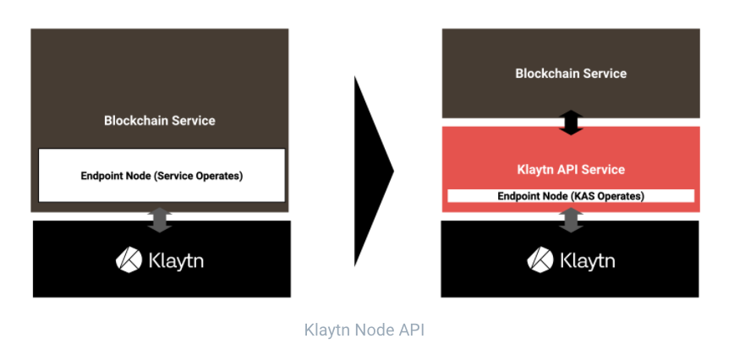
Klaytn Node API
Notes:
Klaytn Node API는
클레이튼 엔드포인트 노드(Klaytn Endpoint Node, EN)가 제공하는
JSON-RPC API의 대부분을 KAS를 통해 쉽게 사용할 수 있도록 지원합니다.
따라서,
여러분은 별도의 고성능 노드를 구축하지 않아도
클레이튼 메인넷(Cypress)과 테스트넷(Baobab)에 접속하고 이들을 활용할 수 있습니다.

Slide 7

왜 Klaytn Node API를 사용해야 하나?
Klaytn Node API를 사용하면
고성능 서버로 블록체인 노드를 운영하지 않아도
API 호출만으로 블록체인과 상호작용 할 수 있어
서버 설치, 설정, 유지에 드는 자원을 절약 할 수 있습니다.

Slide 8
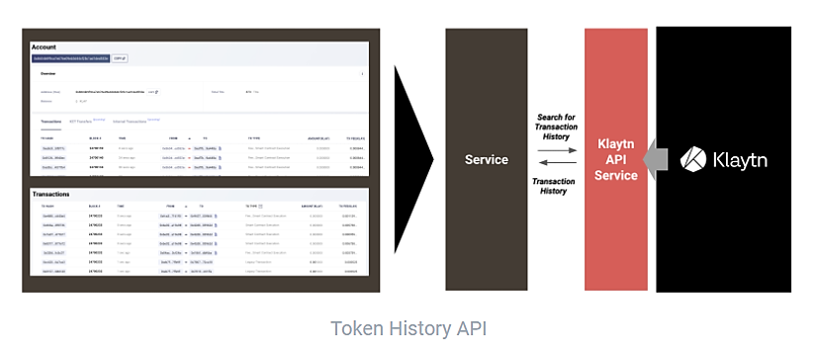
3. Token History API
Token History API는 KLAY를 비롯해 KIP-7, KIP-17, ERC-20, ERC-721 컨트랙트로 발행한 토큰들의 정보, 토큰 컨트랙트 정보, 토큰을 전송한 기록을 조회하는 기능을 제공합니다.

Slide 9
3. Token History API
토큰이 애플리케이션에 가치를 부여하려면
토큰이 언제 누구에게 전달되었는지 추적할 수 있어야 합니다.
모든 기록은 블록체인에 안전하게 보관되어 있지만,
그 기록을 꺼내어 내가 원하는 형태로 볼 수 있다는 것은 또 다른 이야기입니다.
이를 위해 Token History API는
블록체인 데이터를 가공하여 계정을 기준으로, 혹은 토큰을 기준으로
거래내역을 확인할 수 있는 API를 제공합니다.

Slide 10
왜 Token History API를 사용해야 하나요?
Token History API는 토큰 전송 기록을 추적하는 도구입니다.
블록체인 애플리케이션이
토큰 전송 내역을 기록하고 관리하는데 소중한 자원을 쏟아붓고 있지만
→
Token History API를 사용하면
블록체인 애플리케이션 개발에 투입되는 시간과 비용을 크게 절감할 수 있습니다.
→
Token History API는 모든 토큰 전송 트랜잭션의 계정 기준으로 데이터베이스에 저장, 기록을 반환합니다.
따라서, Token History API 사용하면 블록체인 애플리케이션 개발에 드는 시간과 비용을 크게 절감

Slide 11
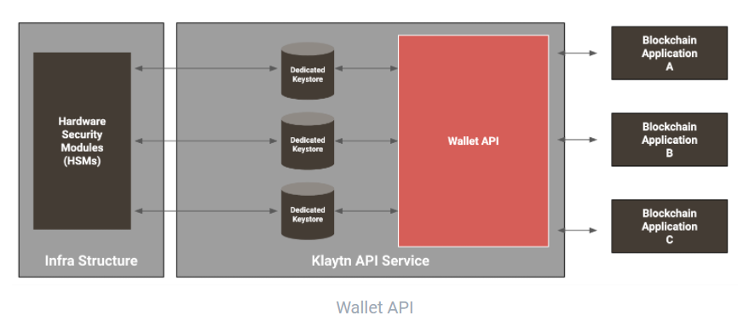
4. Wallet API
Wallet API는 클레이튼 계정 키를 고객사 대신 보관, 관리하며 클레이튼의 다양한 트랜잭션을 API 호출로 클레이튼에 전송하는 기능을 제공합니다.
Notes:
Wallet API를 사용하면
여러분은 블록체인 애플리케이션을 개발할 때
직접 지갑을 구축하거나 계정 개인키를 관리하는 부담이 없으며,
간단한 트랜잭션을 보낼 때에는
트랜잭션에 서명하지 않고
API 호출만으로 트랜잭션을 바로 전송할 수 있습니다.

Slide 12
왜 Wallet API를 사용해야 하나요?
Wallet API는 아래 언급한 모든 기능을 API로 제공합니다.
위 6가지 단계를 거치는 대신
KAS에 가입한 다음 KAS로 Wallet API를 호출하면 됩니다.
여러분이 블록체인에 어떤 데이터를 기록하려면
블록체인 네트워크에 참여하기 위해 블록체인 노드(서버)를 준비
블록체인 노드에서 블록체인에 접속한 다음 블록체인에 사용자 계정을 만들고
데이터가 포함된 트랜잭션을 생성한 다음
여러분의 클레이튼 계정 키로 이 트랜잭션에 서명한 후
여러분의 계정으로 서명된 트랜잭션을 블록체인에 전송하며
그 후에 계정 키를 보안이 철저한 디지털 지갑에 보관해야 합니다.

Slide 13
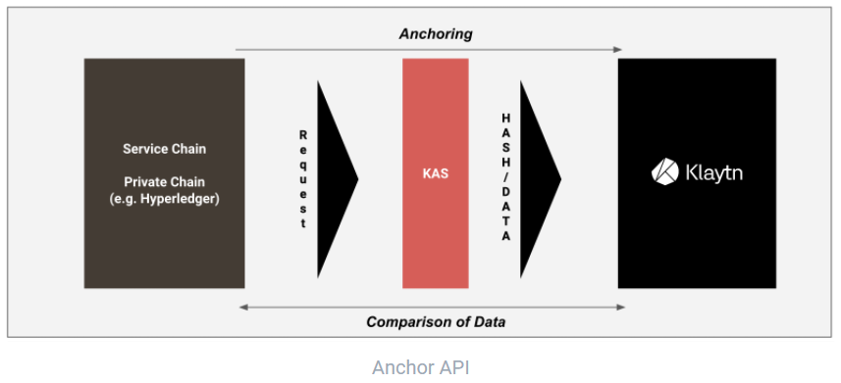
5. Anchor API
Anchor API를 사용하면 이러한 번거로움 없이 API 호출만으로 데이터 앵커링 트랜잭션을 보낼 수 있으며, 트랜잭션 전송 수수료를 KAS에서 먼저 대납해줄 수 있기 때문에 수수료 대납용 계정과 KLAY를 준비할 필요 없이 추후 수수료에 해당하는 비용만 지불하시면 됩니다.
Notes:
여러분이 서비스 체인을 운영할 때
서비스 체인 데이터가 위변조되지 않았다는 것을 증명하려면,
서비스 체인의 정보를 메인 체인에 전달해야 합니다.
이렇게 서비스 체인 데이터를 메인 체인에
전달, 기록하는 작업인 데이터 앵커링을 수행하려면
기존에는 복잡한 설정과 관리가 필요했습니다.

Slide 14
5. Anchor API
블록체인의 가장 큰 특징 중 하나는 "데이터의 불변성"입니다.
하지만, 프라이빗 블록체인은 사정이 조금 다릅니다.
프라이빗 블록체인은 퍼블릭 블록체인과는 달리 특정 사용자만 블록체인 정보에 접근할 수 있으며 따라서 일부 사용자만 해시값을 조회할 수 있습니다.
즉, 프라이빗 블록체인을 기반으로 운영되는 서비스 혹은 애플리케이션은
블록체인 데이터에 접근할 수 있는 누군가에 의해 데이터 위변조가 일어나도
다수의 사용자는 이를 눈치채기 어렵습니다.
데이터 앵커링은 바로 이러한 문제를 해결하기 위해 도입된 개념입니다.

Slide 15
왜 Anchor API를 사용해야 하나요?
Anchor API는 이 데이터 앵커링 트랜잭션을 보내는 작업을 API 호출 몇 줄로 가능
기존 클레이튼 환경에서는 앵커링 트랜잭션을 보내는 과정이 복잡
↓
하지만 Anchor API를 사용하면
↓
앵커링 트랜잭션을 보내는 블록체인 계정인 "오퍼레이터(Operator)" 생성
↓
트랜잭션 전송에 이르는 모든 과정이 매우 간단하고 편리
Notes:
이를 통해
프라이빗 체인 또는 서비스 체인 운영 주체는
데이터 앵커링에 드는 비용과 시간을 절약하면서도 데이터의 무결성을 증명할 수 있습니다.

Slide 16
KAS 사용으로 얻는 장점
1. 블록체인 노드를 운영하고 관리하는 비용 절감
2. 개발 속도와 편의성 증가
API 호출로 클레이튼에서 지원하는 모든 타입의 트랜잭션 전송 가능
KLAY, KIP-7, KIP-17, ERC-20, ERC-721 토큰 거래내역 조회
토큰 컨트랙트 정보와 토큰 전송 기록을 열람하는 다양한 방법 제공

Slide 17
KAS 사용으로 얻는 장점
3. 안전한 클레이튼 계정 키 관리
클레이튼 계정의 개인 키 유출이 불가능한 구조를 사용
독자적인 클레이튼 지갑을 쉽게 개발 가능
다중 서명 키 지원
4. 손 쉬운 데이터 앵커링
간단한 설정 및 API 호출만으로 여러분의 서비스 체인 데이터를 클레이튼 메인 체인인 Cypress에 앵커링
데이터 앵커링으로 서비스 체인 데이터의 신뢰도 향상
다른 블록체인에도 적용 가능

Slide 18
KAS를 사용하면
기존 클레이튼을 사용했을 때보다
훨씬 더 쉽게, 편하게, 빠르게
블록체인 애플리케이션을 개발할 수 있습니다.

Slide 19

THANK YOU

